Slide 1

Café Philo - Déterminisme

Slide 2
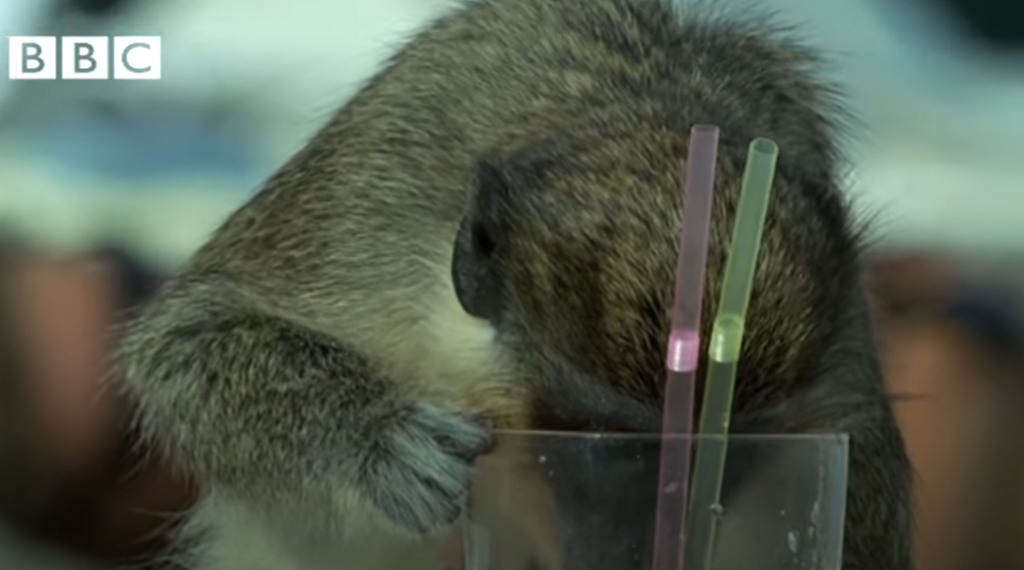

Café Philo - Déterminisme

Slide 3
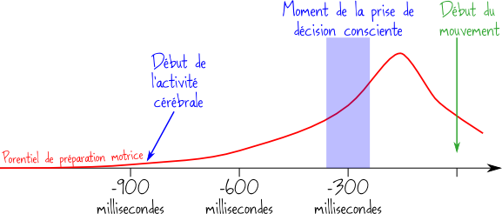
Café Philo - Déterminisme
L’expérience de Libet
Vous avez l’impression de décider d’appuyer à un certain moment, mais votre cerveau a déjà décidé depuis presque une demi-seconde !
Comment puis-je être libre de décider quelque chose, si au moment où j’ai conscience de choisir, mon cerveau a déjà commencé à agir ?

Slide 4
Café Philo - Déterminisme
Le déterminisme s’entend comme une doctrine philosophique selon laquelle, certaines conditions étant données et connues, les faits qui s’ensuivront sont prévisibles avec précision.
Selon le philosophe Karl Popper le déterminisme est une pensée « selon laquelle la structure du monde est telle que tout évènement peut être rationnellement prédit.
Selon Nietzsche, l’homme est déterminé par son corps, car l’homme est soumis à ses passions, à ses pulsions, à ses instincts. Il s’agit d’un déterminisme d’ordre biologique.
Selon Freud, l’homme est déterminé par son inconscient, instance psychique dont le contrôle échappe à la conscience et la volonté.
Aussi Karl Marx défend une conception matérialiste de la conscience. Les conditions matérielles de l’existence sociale déterminent la conscience individuelle

Slide 5
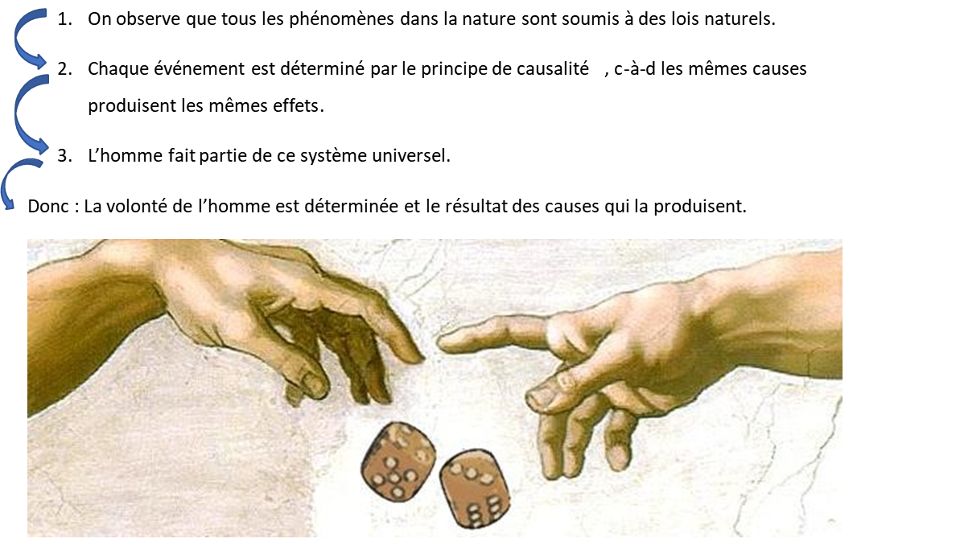
Café Philo - Déterminisme
Prémisse: «L’état présent de l’univers est l’effet de son état antérieur. »

Slide 6
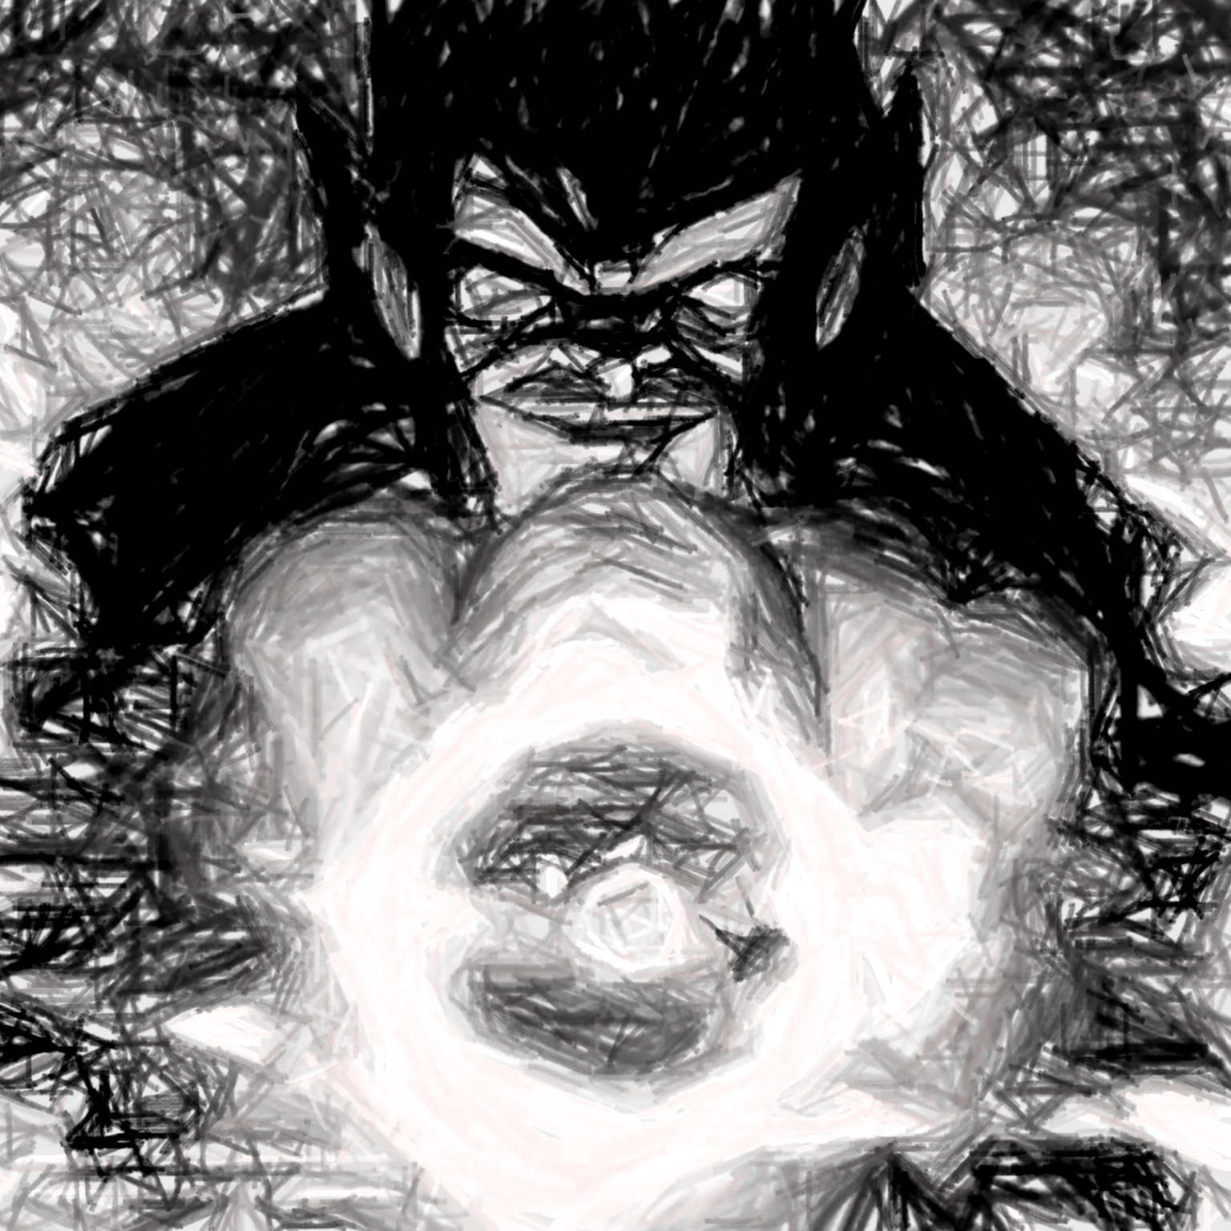
Café Philo - Déterminisme
« Démon de Laplace » : Si un être omniscient pouvait connaître exactement tous ce qui se passe dans l'univers en cet instant, jusqu'aux moindres mouvement de chaque particule, et qu'il saurait analyser correctement ces informations, il pourrait prédire avec une exactitude absolue tout ce qui va se passer et tout ce qui s’est passé partout dans l'univers.

Slide 7
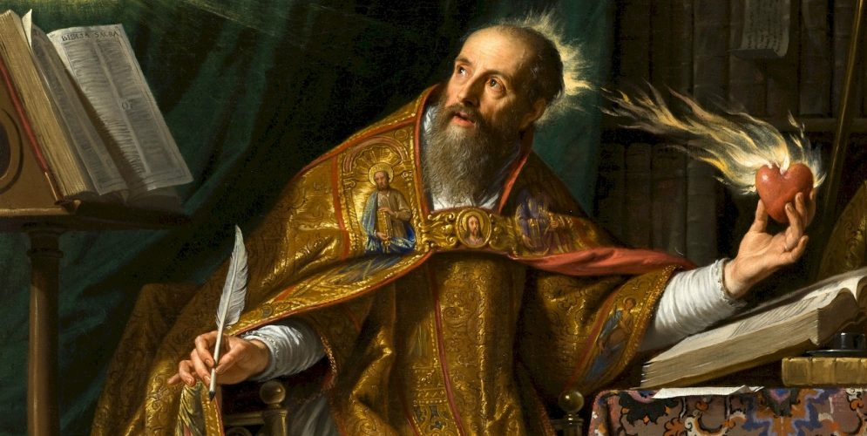
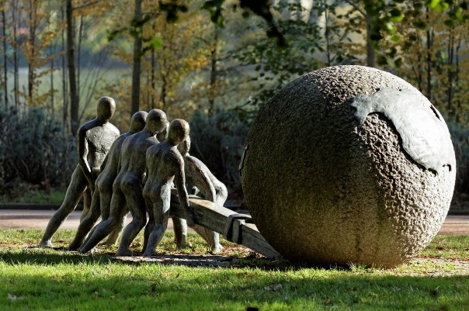
Café Philo - Déterminisme
Dieu a-t-il ainsi créé le mal ? Il y a ici un paradoxe. Pour sortir de l’impasse, Augustin employe la notion de libre-arbitre.
À noter également que Saint-Augustin introduit la notion de péché originel. On est donc prédestiné.
Ensuite, conçois à présent, si tu veux bien, que la pierre pense, tandis qu’elle poursuit son mouvement. Elle sait qu’elle s’efforce, autant qu’il est en elle, de poursuivre son mouvement. Eh bien, dans la mesure où elle n’est consciente que de son effort et qu’elle est tout sauf indifférente, cette pierre croira être parfaitement libre et persévérer dans son mouvement sans nulle autre cause que parce qu’elle le veut.

Slide 8
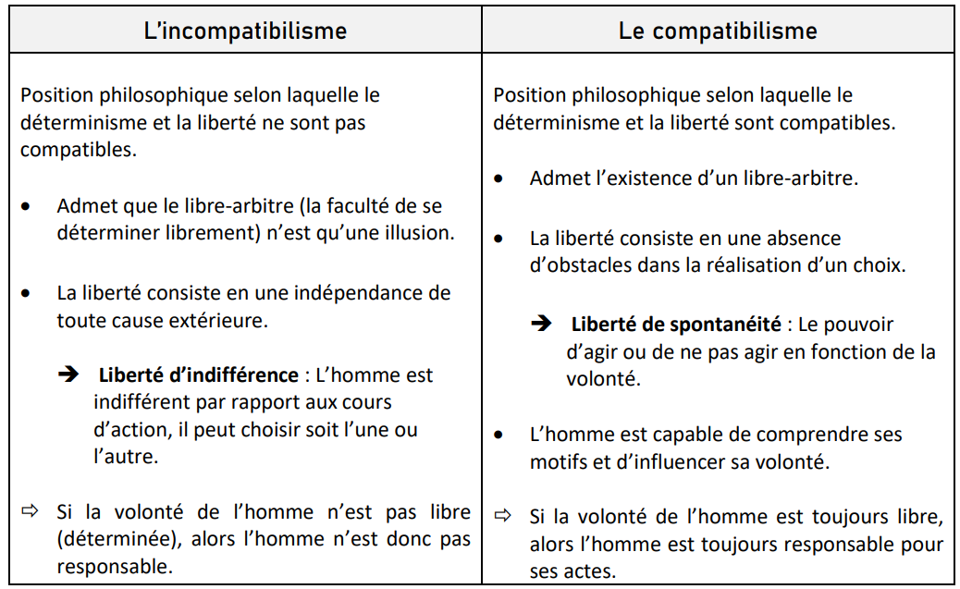
Café Philo - Déterminisme

Slide 9
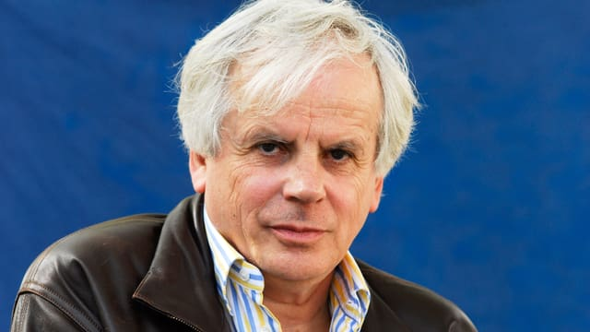
Café Philo - Déterminisme
Selon Peter Bieri il ne faut pas se laisser diriger par la « volonté kitsch » une volonté calquée sur des clichés.
Selon le philosophe suisse, c’est une « volonté de seconde main, qui n’est pas authentique.
Une volonté kitsch est un désir que l’on a parce que l’on se croit obligé de l’avoir, comme celui, par exemple, de se marier en blanc. Le danger ne réside toutefois pas dans la tradition mais dans le manque d’authenticité ».

Slide 10
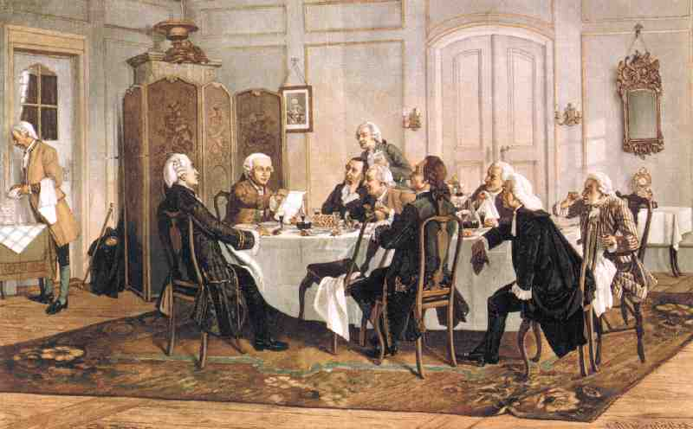
Café Philo - Eine philosophische Sinnfrage ergründen
Formuliert eine philosophische Sinnfrage und erläutert diese mit Bezug zur Philosophie. Im Rahmen dieser Analyse soll mindestens ein Philosoph vorgestellt werden und mit einem relevanten Textauszug gearbeitet werden. Zu diesem Zweck soll eine PowerPoint erstellt werden, sowie ein Positionspapier mit einer anschließenden Diskussion.

Slide 11
Café Philo - Eine philosophische Sinnfrage ergründen
Einleitung
Die Einleitung soll Problem- und Fragestellung definieren, Interesse wecken und Relevanz herstellen. Die Frage sollte möglichst präzise formuliert werden. Die Wichtigkeit des Themas kann z.B. durch einen Aktualitätsbezug, Medienbezug oder aus historischer Perspektive vermittelt werden.
Hauptteil
Im Hauptteil wird der ausgewählte Philosoph biographisch kurz vorgestellt und dann anhand eines Textauszug seine Position und Ansicht in Bezug auf das ausgewählte Thema erläutert.
Fazit
In der Schlussfolgering wird sich kritisch mit den im Hauptteil vorgestellten Argumenten auseinandergesetzt. Dabei sollten auch eigene Argumente oder Gegenargumente präsentiert werden, um die persönliche Position zu vermitteln.
Debatte
Moderiert im Rahmen der Fragestellung eine philosophische Diskussion. Überlegt euch dabei einige Publikumsfragen, die einen angeregten Austausch fördern. Notiert dabei alle Argumente an der Tafel.
Abstimmung
Im Abschluss soll abgestimmt werden welches Argument am überzeugendsten war.

Slide 12
Café Philo - Eine philosophische Sinnfrage ergründen
Die Präsentation dauert zwischen 15-20 Minuten. Die anschließende Debatte und Abstimmung sollten ebenfalls nicht mehr als 20 Minuten dauern.
Positionspapier und PowerPoint sind deutscher, französischer oder englischer Sprache zu verfassen. Die mündliche Präsentation und Diskussion dürfen auf Luxemburgisch gehalten werden.
20 P. | Bewertung der PowerPoint und des schriftlichen Positionspapiers (Darstellung des Themas, Bedeutsamkeit der Argumente, Begründung der eigenen Position, Schreibfehler, Quellen)
10 P. | Bewertung des mündlichen Vortrags und Moderation der Diskussion, sowie der Abstimmung und des Redeflusses (Artikulation)
20 P. | Bewertung der philosophischen Anbindung, Fachbegrifflichkeit, reflexive Tiefe, argumentative Tragfähigkeit und Lebensbezug
10 P. | Motivation, persönliches Engagement, Recherche, Diskussionsbeteiligung und Einhaltung der Vorgaben

Slide 13

Café Philo - Eine philosophische Sinnfrage ergründen
In der Serie Futurama gibt es öffentliche Selbstmordkabinen, die ihren Nutzer einen schnellen und schmerzlosen Tod anbieten
Sterbehilfe (auch Euthanasie genannt) bezeichnet unterstützende Handlungen, die sterbenden den Übergang vom Leben zum Tod erleichtern
2 Arten des Todes unterscheiden:
  einem Tod, der „an der Zeit“ ist
  einem vorzeitigen Tod
Das Wort Euthanasie setzt sich zusammen aus dem Griechischen „eu“ für gut und „thanatos“ für Tod
Heutzutage hat sich die Sicht auf den Freitod deutlich verändert und wird im Vergleich zur Antike eher als unmoralisch betrachtet
Fragestellung:
Ist der selbstgewählte Freitod im Sinne des ursprünglichen Begriffes ein guter Tod?

Slide 14
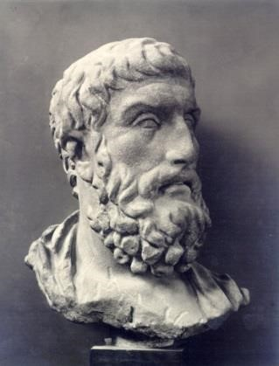
Café Philo - Eine philosophische Sinnfrage ergründen
Epikur (341 – 270 v. Chr.) war ein griechischer Philosoph
Begründer des Hedonismus (altgriechisch für „Lust“ oder „Genuss“)
Der Hedonismus ist eine Lebenseinstellung, die nach Lust und Freude im Leben strebt und sämtliche negativen Gefühle und Empfindungen zu vermeiden versucht
Epikur unterrichtete in einem Garten, genannt Kepos
„Tritt ein, Fremder! Ein freundlicher Gastgeber wartet dir auf mit Brot und mit Wasser im Überfluss, denn hier werden deine Begierden nicht gereizt, sondern gestillt.“
Epikurs Schule strebte keinen politischen Einfluss an und fand – von Ausnahmen abgesehen – kaum Zugang zu den Reichen und Mächtigen. Dennoch hielt sich der Kepos, zuletzt noch von dem Stoiker Mark Aurel gefördert, bis über das 2. Jahrhundert n. Chr. hinaus
Epikur übernahm Demokrits atomistische Lehre und entwickelte sie weiter
Furcht, Schmerz und Begierden sind für Epikur die drei großen Klippen, die umschifft werden müssen, damit dauerhaft Lebenslust und Seelenruhe herrschen können

Slide 15
Café Philo - Eine philosophische Sinnfrage ergründen
Epikur plädiert für eine Enttabuisierung des Todes. Aus seinem Text lassen sich 3 Argumente für den «guten Tod» ableiten:
a) Der Tod ist Aufhebung der Empfindung
Für Epikur ist das Lebensende kein notwendiges Unheil, sondern «Aufhebung der Empfindung». Dies bedeutet, dass mit dem Tod auch alle Schmerzen und Leiden verschwinden und somit auch als eine Art Heilung angesehen werden kann.
b) Wir begegnen dem Tod nicht
Epikur plädiert dafür, dass wir den Tod nicht fürchten sollen. Wenn wir leben, dann ist der Tod nicht da und wenn wird Tod sind, dann braucht es uns nicht mehr zu kümmern.
c) Lange Leben bedeutet nicht unbedingt gut Leben
Die Länge des Lebens sagt nichts über die Lebensqualität aus. Ein kurzes Leben kann auch erfüllend sein.

Slide 16
Café Philo - Eine philosophische Sinnfrage ergründen
Argumente des Plenums | Argumente für den Freitod | Argumente gegen den Freitod | Argumente des Plenums
z.B. Aus Nächstenliebe soll man niemanden unnötig leiden lassen … | Das Selbstbestimmungsrecht muss bewahrt werden Der Tod ist kein notwendiges Übel Wir begegnen dem Tod nicht | Ein Arzt ist verpflichtet das Leben zu bewahren Untergräbt den moralischen Schutz des Lebens Eventueller Missbrauch (Slippery Slope) | z.B. Das Leben gehört nicht dem Menschen, sondern Gott …
Abstimmung und möglicher Konsens?

